Slide 1
Pertemuan 4

Slide 2
Memory Volatility
Volatile
Data hilang jika tidak ada daya
Non-volatile
Data tetap ada walaupun tidak ada daya

Slide 3
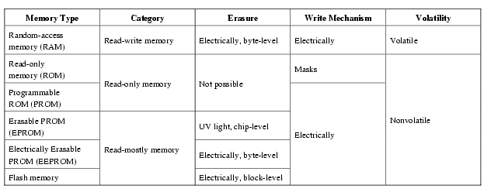
Semiconductor Memory Types

Slide 4
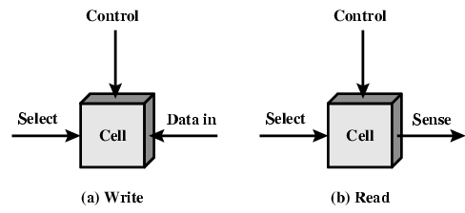
Operasi dari memory cell

Slide 5
Dynamic RAM vs Static RAM
Dynamic RAM
Bit disimpan sebagai muatan listrik pada kapasitor
Harus direfresh secara periodik
Hanya terdiri dari sedikit komponen
Cost lebih murah
Main memory
Lambat
Volatile
Static RAM
Bit disimpan sebagai on/off switch
Tidak perlu direfresh secara periodik
Terdiri dari komponen yang lebih kompleks
Cost lebih mahal
Cache
Cepat
Volatile

Slide 6
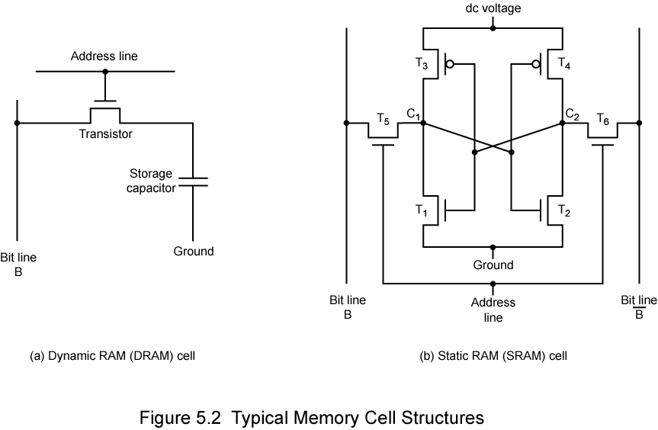
Struktur DRAM

Slide 7
Struktur Static RAM

Slide 8
ROM
Nonvolatile
PROM – Programmable (once)
EPROM – Erasable (by UV)
EEPROM – Electronic Erasable
Flash Memory (USB, SSD, Memory Card)

Slide 9
Synchronous DRAM (SDRAM)
Tersinkronisasi dengan clock
CPU bisa mengerjakan yang lain selagi menunggu DRAM bekerja.

Slide 10
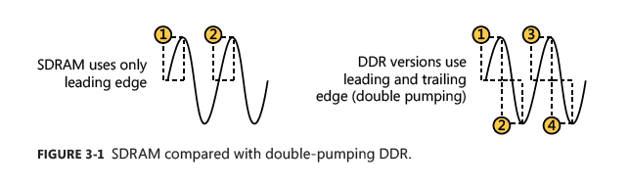
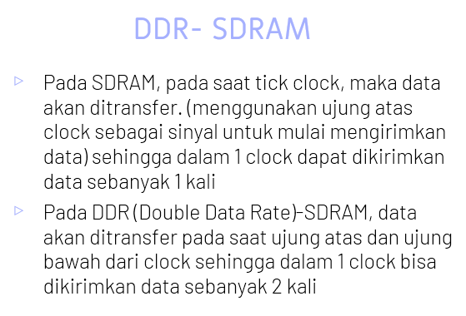
DDR- SDRAM

Slide 11
DDR- SDRAM
Pada SDRAM, pada saat tick clock, maka data akan ditransfer. (menggunakan ujung atas clock sebagai sinyal untuk mulai mengirimkan data) sehingga dalam 1 clock dapat dikirimkan data sebanyak 1 kali
Pada DDR (Double Data Rate)-SDRAM, data akan ditransfer pada saat ujung atas dan ujung bawah dari clock sehingga dalam 1 clock bisa dikirimkan data sebanyak 2 kali

Slide 12
DDR2 data rate = 2x DDR data rate
DDR3 data rate = 2x DDR2 data rate

Slide 13
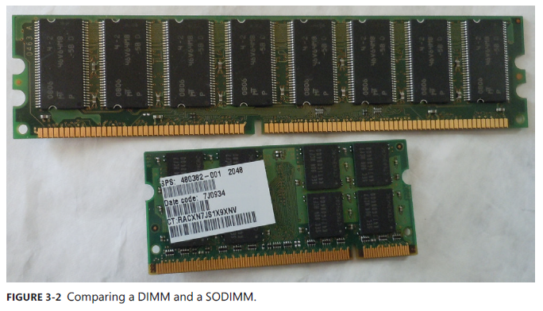
DIMM vs SODIMM
Dual in-line memory module (DIMM).
Small outline dual in-line memory module (SODIMM).

Slide 14
Jumlah pin
DDR SDRAM DIMM: 184 pins
DDR2 SDRAM DIMM: 240 pins
DDR3 SDRAM DIMM: 240 pins
DDR SDRAM SODIMM: 200 pins
DDR2 SDRAM SODIMM: 144 or 200 pins
DDR3 SDRAM SODIMM: 204 pins

Slide 15
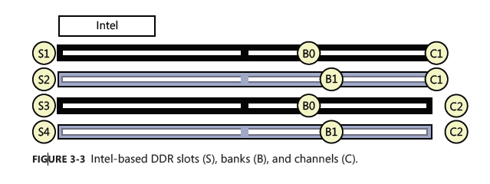
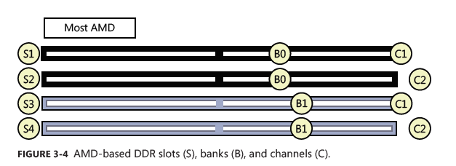
Dual Channel Memory

Slide 16
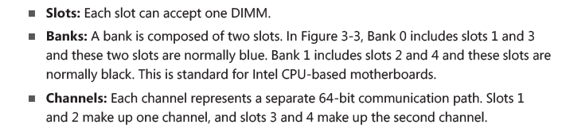

Slide 17
Pertanyaan
Pasang 1 single DIMM di slot 1 maka sistem akan menggunakan single channel RAM
Jika ditambahi 1 single DIMM di slot 1 maka sistem akan menggunakan 2 single channel RAM atau 1 dual channel RAM?

Slide 18
Pertanyaan
Pasang 1 single DIMM di slot 2 maka sistem akan menggunakan single channel RAM
Jika ditambahi 1 single DIMM di slot 4 maka sistem akan menggunakan 2 single channel RAM atau 1 dual channel RAM?

Slide 19
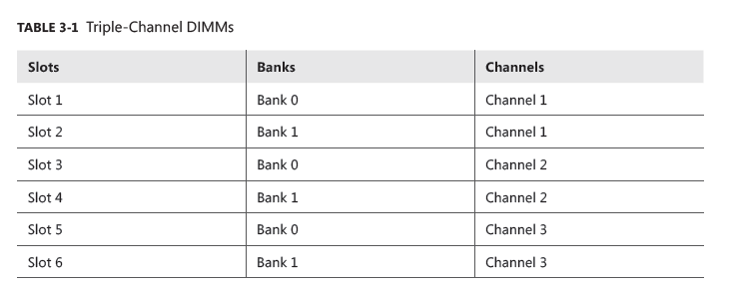
Triple channel
6 slot RAM
Notes:
Perbedaan dan persamaan dengan versi single & dual channel

Slide 20
Single vs Double Sided RAM
Bukan penampakan secara fisik bolak balik atau tidak !!!
Walaupun, most likely,jika chip RAM hanya di satu sisi saja = single sided RAM.
Double sided = RAM punya 2 grup chip (rank)
Single sided = RAM punya 1 grup chip
Pada double sided untuk mengakses rank yang lain harus melakukan switching. (kadang akan menghabiskan waktu lebih lama dari single sided)

Slide 21
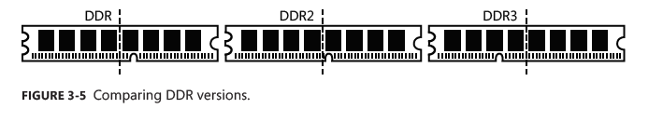
RAM Compatibility
DDR, DDR2, dan DDR3 tidak kompatible satu sama lain
Perbedaan keying

Slide 22
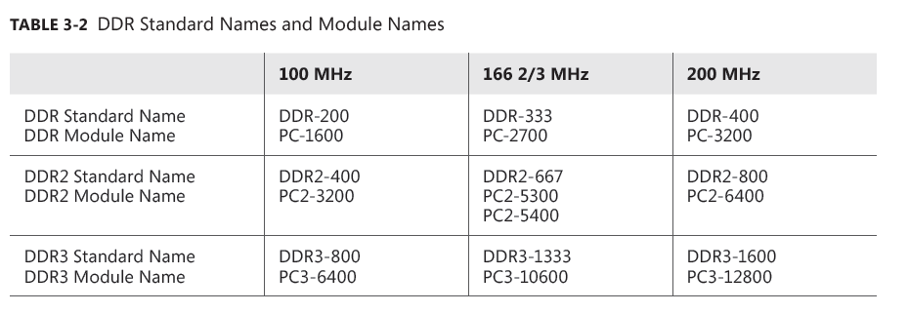
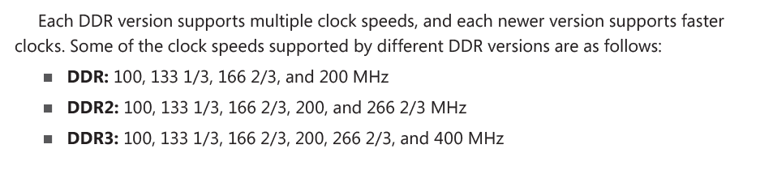

Slide 23
For example, if Bank 0 currently has two PC3-12800 sticks and one fails, you should replace the failed stick with a PC3-12800 stick. PC3-12800 uses a 200-MHz clock. If you replaced it with a PC3-6400 (designed for a 100-MHz clock), both sticks would run at the slower speed or revert to single channel.

Slide 24
Error detection
Parity
ECC (Error Correcting Code)

Slide 25
Rambus, RDRAM
Circuit boards = RIMM (Rambus in-line memory modules)
Harus diinstall 2 card (berpasangan)

Slide 26
CPU
Central Processing Unit ( CPU)
Prosesor
Primary Manufacture :
Intel
AMD (Advanced Micro Devices)

Slide 27
32-bit vs. 64-bit
Refer to address bus.
Key point :
Windows operating systems come in both 32-bit and 64-bit versions.
A 64-bit CPU is required to run a 64-bit operating system.
A 64-bit operating system is required for 64-bit applications.
A 64-bit CPU will also run 32-bit software.

Slide 28
CPU Core
Multiple core
Setiap core bisa diberi tugas sehingga overall performance lebih baik, lebih cepat
Walau multi core biasanya tetap dalam 1 single chip
Multi core dalam physical chip yang terpisah lebih umum dikenal di server.

Slide 29
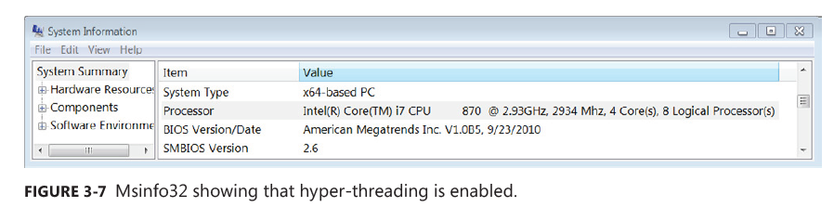
Hyper-threading
Digunakan pada sebagian besar prosesor intel untuk menggandakan jumlah instruction set yang bisa dieksekusi oleh CPU
Satu CPU dapat mengerjakan 2 thread dalam waktu yang bersamaan
Enable hyperthreading – via BIOS

Slide 30
Cache
an area where data is stored for a short time for easy retrieval.

Slide 31
CPU Cache type
L1
paling cepat
terletak pada setiap core CPU
32 KB + 32 KB
biasanya 32 KB atau 64 KB
L2
lebih lambat daripada L1
penggunaan bersama dengan semua core lain
Ukuran lebih besar dari L1
contoh ukuran : 256 KB, 512 KB, 1024 KB
L3
lebih lambat daripada L1 dan L2
ukurannya lebih besar dari L2
contoh ukuran : 2 MB atau 8 MB

Slide 32
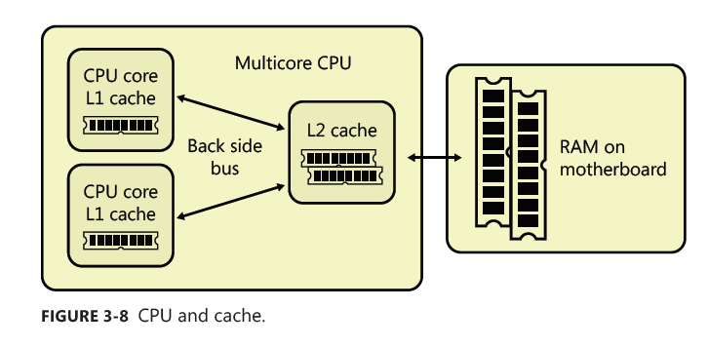

Slide 33
Lanjutan...
Pada model CPU yang lebih baru, dimungkinkan cache L1 dan L2 diletakkan pada setiap core dan L3 digunakan bersama oleh semua core

Slide 34
Kecepatan
Perkalian antara kecepatan kristal (clock) dan multiplier-nya
Jika clock = 100 MHz dan multipliernya = 20, maka kecepatan CPU adalah 2 GHz
Overclock
Pada modern CPU, fungsi north bridge sudah terintegrasi dalam CPU meniadakan FSB, jika CPU ingin berkomunikasi dengan chipset maka bisa lewat: Intel Direct Media Interface (DMI), Intel’s QuickPath Interconnect (QPI ), HyperTransport.

Slide 35
Virtualization support
Enable via BIOS

Slide 36
Grafis
On board – tertanam pada chipset
Expansion card
Dedicated graphic slot
Direct Access Graphic
Integrated GPU

Slide 37
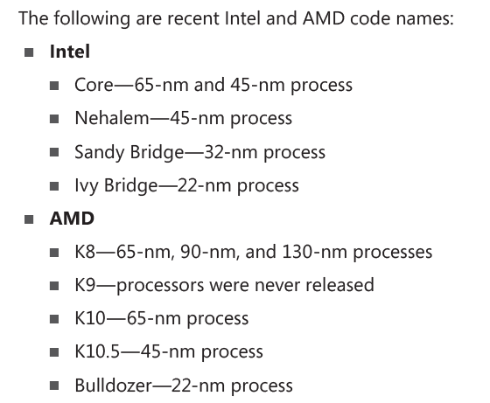

Slide 38
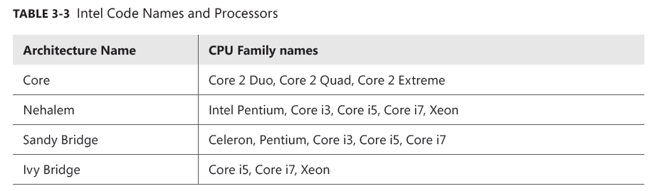
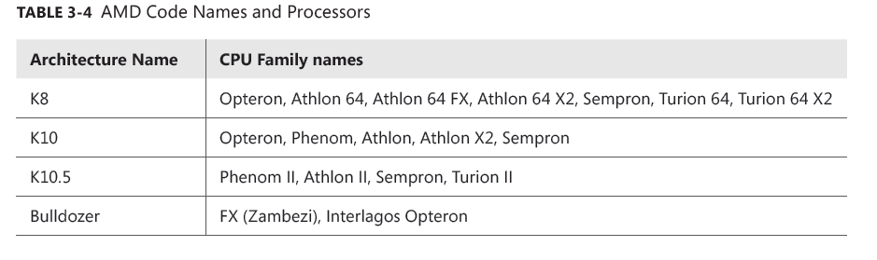

Slide 39
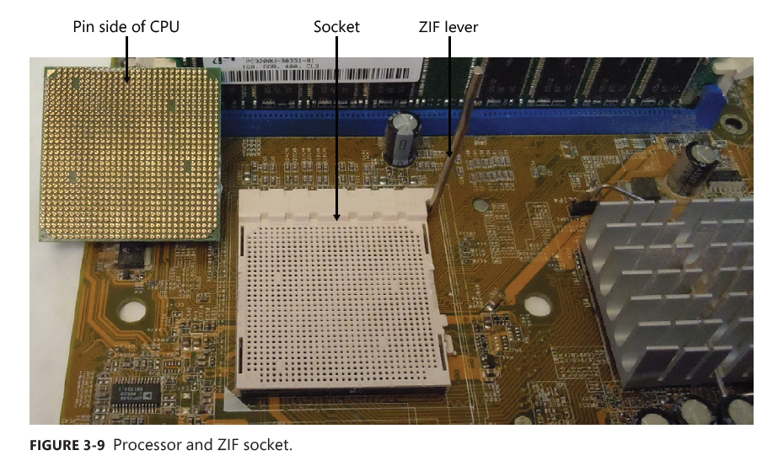
CPU Socket Type
Zero Insertion Force (ZIP)
Tipe prosesor = PGA (Pinned Grid Array)

Slide 40
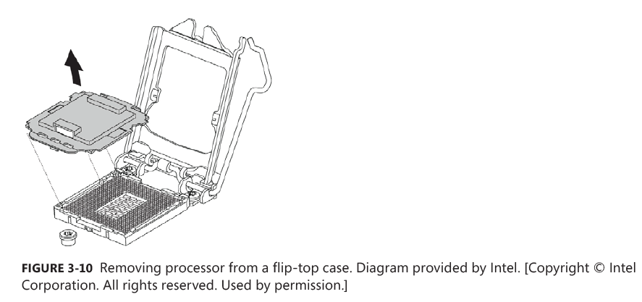
CPU Socket Type
Tipe prosesor : Land Grid Array (LGA)

Slide 41
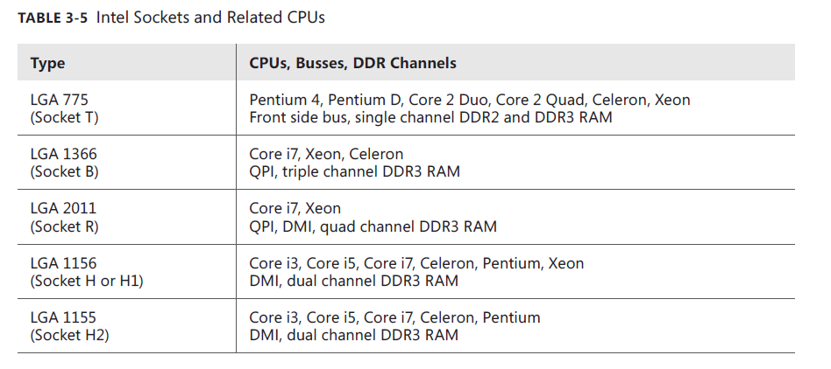

Slide 42
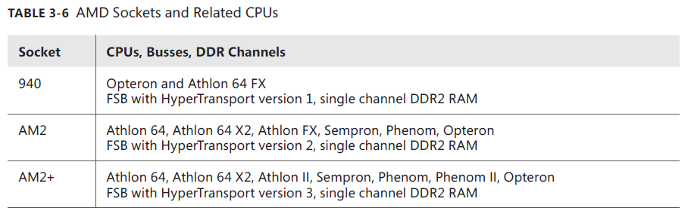
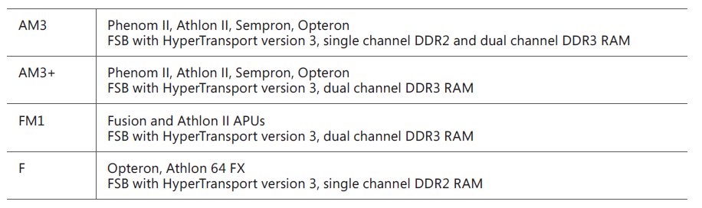

Slide 43
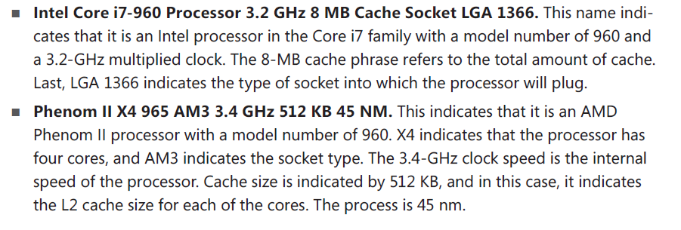

Slide 44
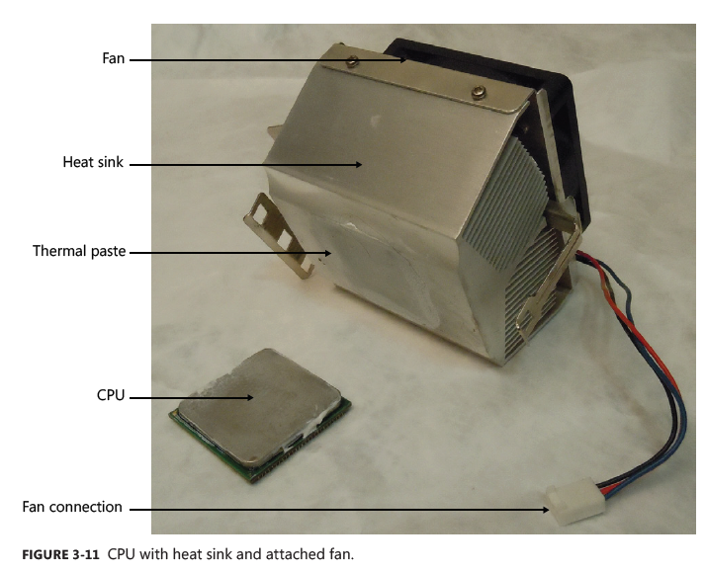
Cooling
Heatsink
Thermal Paste
Fan

Slide 45
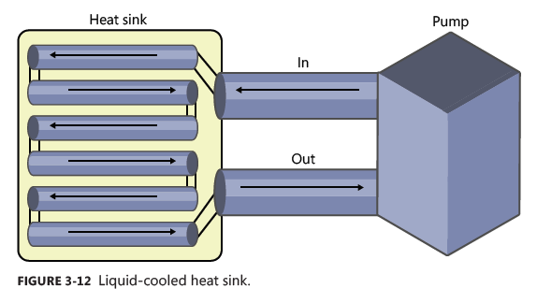
Liquid cooling

Slide 46
Common trouble
Unexpected shutdowns
System lockups.
Continuous reboots.
Common cause
Power supply
RAM

Slide 47

THANKS!
Any questions?

